Slide 1
Основи метрології
Національний авіаційний університет
Інститут інформаційно-діагностичних систем
Кафедра комп’ютеризованих електротехнічних систем та технологій
Лекція 8
Викладач:
Заслужений метролог України, д.т.н., професор
Квасніков Володимир Павлович

Slide 2
Повірка засобів вимірювальної техніки
Повірка полягає у визначенні похибок засобів вимірювальної техніки і встановленні їхньої придатності до застосування.
Повірку здійснюють органи державної і відомчої служби. Державна повірка здійснюється органами державної метрологічної служби засобів вимірювальної техніки, які використовуються у сферах, що підлягають метрологічному нагляду. Відомча повірка здійснюється метрологічними відомчими службами ЗВТ, що не підлягають державній повірці.
Виділяють такі види повірки:
- первинна; - інспекційна;
- періодична; - вибіркова.
- позачергова;

Slide 3
Первинна повірка виконується вперше після виготовлення ЗВТ або після ремонту, також при імпорті партіями.
Періодична повірка виконується протягом експлуатації ЗВТ через встановлений проміжок часу (міжповірочний інтервал).
Позачергова повірка ЗВТ здійснюється до терміну чергової періодичної повірки.
Інспекційна повірка ЗВТ виконують, здійснюючи державний нагляд.
Вибіркова повірка групи ЗВТ, що вибрані з партії встановленим чином, виконується за результатами, які визначають придатність усієї партії.

Slide 4
Повірку розпочинають із зовнішнього огляду засобу вимірювальної техніки, при якому виявляють основні технічні характеристики, що позначені на шкалі і корпусі приладу у вигляді умовних позначень або знаків. Метою зовнішнього огляду також є виявлення механічних дефектів, які можуть призвести в подальшому до недопустимої похибки або до порушення його роботоздатності. Під час зовнішнього огляду також контролюють комплектність засобу, наявність та стан кабелів і ін.
Повірку ЗВТ здійснюють двома методами:
- поелементно;
- комплектно.

Slide 5
Поелементна повірка, під час якої метрологічні характеристики засобів вимірювальної техніки визначають за метрологічними характеристиками їх окремих частин.
При поелементній повірці визначають метрологічні характеристики кожного вимірювального перетворювача. Потім на основі відомих функціональних залежностей між вимірювальними перетворювачами визначають сумарні метрологічні характеристики повірюваного засобу.

Slide 6
Комплектна повірка, під час якої метрологічні характеристики засобів вимірювальної техніки визначають як для єдиного цілого без визначення метрологічних характеристик окремих її частин.
Комплектна повірка може здійснюватися декількома методами
Метод зразкових приладів.
Метод зразкових мір.
Метод зіставлення.
Метод зразкових сигналів.

Slide 7
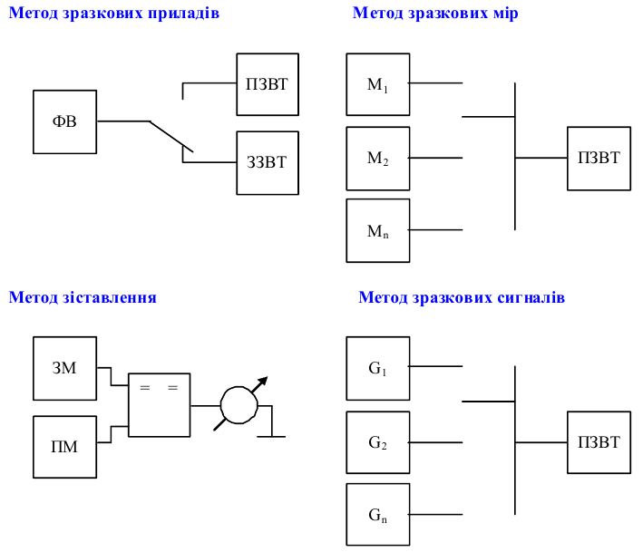

Slide 8
Метод зразкових приладів
В основу даного методу покладено одночасне вимірювання фізичної величини повірюваним (ПЗВТ) і зразковим (ЗЗВТ) засобами вимірювальної техніки. При цьому оператор має встановити, що на зразковий і повірюваний засіб діє одна й та ж інтенсивність фізичної величини.
Характерною рисою методу зразкових приладів є застосування в автоматизованій системі зразкових приладів, що мають відомі і стабільні МХ. До зразкових засобів вимірювальної техніки висувається така вимога: точність зразкового засобу має бути в 3-5 разів вищою, ніж точність повірюваного засобу.

Slide 9
Метод зразкових мір
У цьому методі похибка повірюваного засобу визначається шляхом зіставлення дійсного значення міри (М) із дійсним значенням ПЗВТ.
Повірка мір здійснюється декількома способами:
шляхом порівняння за допомогою компаратора ПП вихідної величини міри і зразкової міри (ЗМ) для визначення систематичної складової похибки;
прямим вимірюванням величини, що відтворює повірювана міра (ПМ), вимірювальним приладом більш високої точності;
опосередкованим вимірюванням;
калібруванням набору мір шляхом сукупних вимірювань.

Slide 10
Метод зіставлення
Під час такої повірки зразкова міра зіставля-ється з повірюваною за допомогою спеціального зразкового компаратора відповідного типу і класу.
При автоматизації повірочних робіт одним з актуальних є питання вибору методу повірки автоматизованих засобів вимірювальної техніки (вимірювальний канал, вимірювальна система, вимірювальна інформаційна система). В основу побудови систем для автоматизації метрологічних випробувань можуть бути покладені методи зразкових приладів або зразкових сигналів (мір).

Slide 11
Метод зразкових сигналів
Характерною рисою даного методу повірки є наявність у вимірювальній автоматизованій системі програмнокерованих пристроїв (генераторів) формування зразкових сигналів, що мають відомі стабільні метрологічні характеристики. Первинні вимірювальні перетворювачі (сенсори) при експериментальному визначенні метрологічних характеристик вимикають, а їх функціонування імітують генератори. Генератор забезпечує формування на вході системи електричних сигналів, які відповідають точкам діапазону вимірювань.
Електричні сигнали на виходах генераторів можуть бути подані такими електричними величинами:
постійним або змінним струмами;
напругою постійного або змінного струму, частотою;
електричним опором, індуктивністю, ємністю.

Slide 12
Під час повірки засобів вимірювальної техніки необхідно встановити, придатний чи непридатний до подальшої експлуатації засіб. Тому повірку ЗВТ необхідно розглядати з позицій сучасної теорії вірогідності контролю.

